Slide 1
第8章 动态规划-应用举例
1. 资源分配问题
2. 生产与存储问题

Slide 2
2. 生产与存储问题
在生产和经营管理中，经常遇到要合理地安排生产(或购买)与库存的问题，达到既要满足社会的需要，又要尽量降低成本费用。
因此，正确制定生产(或采购)策略，确定不同时期的生产量(或采购量)和库存量，以使总的生产成本费用和库存费用之和最小，这就是生产与存储问题的最优化目标。

Slide 3
2. 生产计划问题
（1）生产计划问题
（2）动态规划模型
（3）算例
3

Slide 4
2. 生产计划问题
设某公司对某种产品要制定一项n个阶段的生产(或购买)计划。
已知它的初始库存量v₀=0为零，
每阶段生产该产品的数量有上限的限制x_{k} ≤ m；
每阶段社会对该产品的需求量d_{k}是已知的，公司保证供应；
在n阶段末的终结库存量为零。
问该公司如何制定每个阶段的生产计划，从而使总成本最小。
企业成本=生产成本+库存成本
4

Slide 5
2. 生产计划问题
生产成本：c_{k}(x_{k})表示第k阶段生产产品x_{k}时的成本费用，它包括生产准备成本K和产品成本ax_{k} (其中a是单位产品成本)两项费用，即
m表示每阶段最多能生产该产品的上限数。
5

Slide 6
2. 生产计划问题
库存成本： h_{k}(v_{k})表示在第k阶段结束时有库存量v_{k}所需的存储费用。
设d_{k}为第k阶段对产品的需求量，x_{k}为第k阶段该产品的生产量(或采购量)，v_{k}为第k阶段结束时的产品库存量，则有
k阶段的成本费用为
2024/12/15
6

Slide 7
2. 生产计划问题
上述问题的数学模型为
生产成本+库存成本
库存约束
生产约束
7

Slide 8
动态规划模型-----顺推法
确定状态变量与决策变量
用动态规划方法来求解，可看作一个n阶段决策问题；
令v_{k-1}为状态变量，它表示第k阶段开始时的库存量；
x_{k}为决策变量，它表示第k阶段的生产量。
状态转移方程为
决策x_{k}
决策x_{n}
8

Slide 9
动态规划模型-----顺推法
确定指标函数
最优值函数f_{k}(v_{k})表示从第1阶段初始库存量为0到第k阶段末库存量为v_{k}时的最小总费用。
9

Slide 10
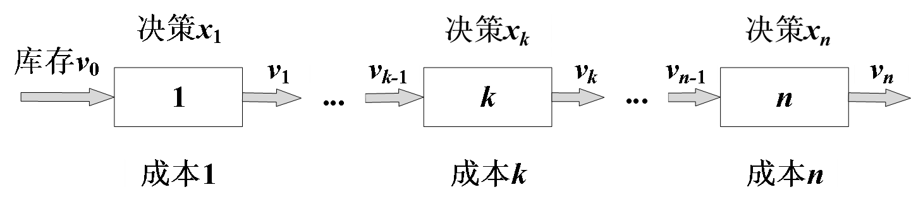
动态规划模型
状态转移方程
顺序递推关系式为：
其中 。这是因为一方面每阶段生产的上限为m；另一方面由于保证供应，故第k-1阶段末的库存量v_{k-1}必须非负，即
边界条件为
或
10

Slide 11
动态规划模型-----逆推法
状态转移方程：
逆推关系式为：
其中 。这是因为一方面每阶段生产的下限为0；另一方面由于保证供应，故第k阶段末的库存量v_{k}必须非负，即
边界条件为
或
11

Slide 12
动态规划模型
确定k阶段的可达状态集合
从边界条件出发，利用上面的递推关系式，对每个k，计算出f_{k}(v_{k})中的v_{k}在0至
需要考虑加上v_{k-1}
满足后阶段所有需求
v_{k-1}=0时，满负荷生产 x_{k}=m对应的v_{k}=m-d_{k}
之间的值，最后求得的f_{n}(0)即为所求的最小总费用。
12

Slide 13
生产计划问题 – 例3
例3 某工厂要对一种产品制订今后四个时期的生产计划，据估计在今后四个时期内，市场对于该产品的需求量如表5所示。
表5
时期(k) | 1 | 2 | 3 | 4
需求量(d_{k}) | 2 | 3 | 2 | 4
13

Slide 14
生产计划问题 – 例3
假定：该厂生产每批产品的固定成本为3千元，若不生产就为0；每单位产品成本为1千元；每个时期生产能力所允许的最大生产批量为不超过6个单位；每个时期末未售出的产品，每单位需付存储费0.5千元。
还假定：在第一个时期的初始库存量为0，第四个时期之末的库存量也为0。
试问：该厂应如何安排各个时期的生产与库存，才能在满足市场需要的条件下，使总成本最小。
2024/12/15
14

Slide 15
例3
解: 用动态规划方法来求解，其符号含义与上面相同。按四个时期将问题分为四个阶段。由题意知，在第k时期内的生产成本为
第k时期末库存量为v_{k}时的存储费用为
故第k时期内的总成本为
15

Slide 16
例3
动态规划的顺序递推关系式为
其中 和边界条件
状态转移方程
16

Slide 17
时期(k) | 1 | 2 | 3 | 4
需求量(d_{k}) | 2 | 3 | 2 | 4
例3 – 顺推法
当k=1时，由
对v₁在 0 至
之间的值
分别进行计算。
同理得
17

Slide 18
时期(k) | 1 | 2 | 3 | 4
需求量(d_{k}) | 2 | 3 | 2 | 4
例3 – 顺推法
当k=2时，由
对v2在 0 至
之间的值分别进行计算。
状态转移方程
18

Slide 19
例3 – 顺推法
状态转移方程：
v₂=0
同理得
v₂=1
v₂=2
v₂=3, ...
请思考：k阶段的可达状态集合
19

Slide 20
时期(k) | 1 | 2 | 3 | 4
需求量(d_{k}) | 2 | 3 | 2 | 4
为什么
k阶段的可达状态集合
v_{k}在 0 至
满足后阶段所有需求
v_{k-1}=0时，满负荷生产 x_{k}=m对应的v_{k}=m-d_{k}

Slide 21
2.生产计划问题 – 例3
v₂=3
21

Slide 22
时期(k) | 1 | 2 | 3 | 4
需求量(d_{k}) | 2 | 3 | 2 | 4
例3 – 顺推法
v₂=4 > m - d_{k}
22

Slide 23
时期(k) | 1 | 2 | 3 | 4
需求量(d_{k}) | 2 | 3 | 2 | 4
例3 – 顺推法
当k=3时，由
其中 。对v₃在 0 至
之间的值分别进行计算。
v₃=0
23

Slide 24
时期(k) | 1 | 2 | 3 | 4
需求量(d_{k}) | 2 | 3 | 2 | 4
例3 – 顺推法
当k=3时，由
v₃=1
24

Slide 25
时期(k) | 1 | 2 | 3 | 4
需求量(d_{k}) | 2 | 3 | 2 | 4
例3 – 顺推法
当k=3时，由
v₃=2
25

Slide 26
时期(k) | 1 | 2 | 3 | 4
需求量(d_{k}) | 2 | 3 | 2 | 4
例3 – 顺推法
当k=3时，由
v₃=3
26

Slide 27
时期(k) | 1 | 2 | 3 | 4
需求量(d_{k}) | 2 | 3 | 2 | 4
例3 – 顺推法
当k=3时，由
其中 。对v₃在 0 至
之间的值分别进行计算。
27

Slide 28
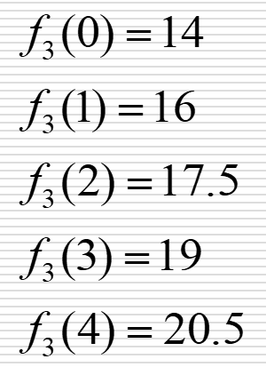
时期(k) | 1 | 2 | 3 | 4
需求量(d_{k}) | 2 | 3 | 2 | 4
例3 – 顺推法
当k=4时，因要求第4时期之末的库存量为0，即v₄=0，故有
28

Slide 29
时期(k) | 1 | 2 | 3 | 4
需求量(d_{k}) | 2 | 3 | 2 | 4
生产计划问题 – 例3
再按计算的顺序反推算，可找出每个时期的最优生产决策为：
其相应的最小总成本为20.5千元。
29

Slide 30
生产计划问题--逆推法
例5 某车间需要按月在月底供应一定数量的某种部件给总装车间，由于生产条件的变化，该车间在各月份中生产每单位这种部件所需耗费的工时不同，各月份的生产量于当月的月底前，全部要存入仓库以备后用。已知总装车间的各个月份的需求量以及在加工车间生产该部件每单位数量所需工时数如表7所示。
表7
月份k | 0 | 1 | 2 | 3 | 4 | 5 | 6
需求量d_{k} | 0 | 8 | 5 | 3 | 2 | 7 | 4
单位工时a_{k} | 11 | 18 | 13 | 17 | 20 | 10
2024/12/15
30

Slide 31
生产计划问题--算例5
设仓库容量限制为H=9，开始库存量为2，期终库存量为0，需要制定一个半年的逐月生产计划，既使得满足需要和库容量的限制，又使得生产这种部件的总耗费工时数为最少。
(逆推法)
2024/12/15
31

Slide 32
生产计划问题--算例5
解: 按月份划分阶段，用k表示月份序号。
设 状态变量s_{k}为第k段开始时(本段需求量送出之前，上段产品送入之后)部件库存量。
决策变量u_{k}为第k段内的部件生产量。
状态转移方程：
且
故允许决策集合为
32

Slide 33
生产计划问题--算例5
最优值函数 表示在第k段开始的库存量为s_{k}时，从第k段至第6段所生产部件的最小累计工时数，因此，逆推关系式为
状态转移方程
33

Slide 34
生产计划问题--算例5
当k=6时，因要求期终库存量为0，即s₇=0 。因每月的生产是供应下月的需求，故第6个月不用生产，即u₆=0。因此f₆(s₆)=0，而由(2-9)式有
月份k | 0 | 1 | 2 | 3 | 4 | 5 | 6
需求量d_{k} | 0 | 8 | 5 | 3 | 2 | 7 | 4
单位工时a_{k} | 11 | 18 | 13 | 17 | 20 | 10
34

Slide 35

生产计划问题--算例5
当k=5时，由状态转移方程：
及最优解
月份k | 0 | 1 | 2 | 3 | 4 | 5 | 6
需求量d_{k} | 0 | 8 | 5 | 3 | 2 | 7 | 4
单位工时a_{k} | 11 | 18 | 13 | 17 | 20 | 10
35

Slide 36
生产计划问题--算例5
当k=4时，有
月份k | 0 | 1 | 2 | 3 | 4 | 5 | 6
需求量d_{k} | 0 | 8 | 5 | 3 | 2 | 7 | 4
单位工时a_{k} | 11 | 18 | 13 | 17 | 20 | 10
36

Slide 37
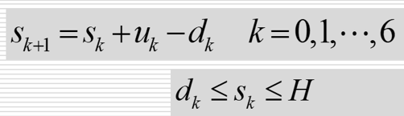
生产计划问题--例5
H=9
由于
所以
又 ，因而
月份k | 0 | 1 | 2 | 3 | 4 | 5 | 6
需求量d_{k} | 0 | 8 | 5 | 3 | 2 | 7 | 4
单位工时a_{k} | 11 | 18 | 13 | 17 | 20 | 10
2024/12/15
37

Slide 38
生产计划问题--算例5
由(2-10)式知： ，所以u₄的允许决策集合D₄(s₄)由(2-11)式确定为
所以
最优解为
38

Slide 39
生产计划问题--算例5
当k=3时，
由(8-12)式得D₃(s₃)为
故得 及最优解
39

Slide 40
生产计划问题--算例5
当k=2时，
其中D₂(s₂)为：
故得
及最优解
40

Slide 41
生产计划问题--算例5
当k=1时，
其中D₁(s₁)为
故得 及最优解
41

Slide 42
生产计划问题--算例5
当k=0时，
其中D₀(s₀)满足
故得
相应的最优解为
42

Slide 43
生产计划问题--算例5
因s₀=2，所以 f₀=357 和 u₀*=7。再按计算顺序反推，即得各阶段最优决策为：
所以，0至5月最优生产计划为：7，4，9，3，0，4，相应的最小总工时数为357。
43

Slide 44
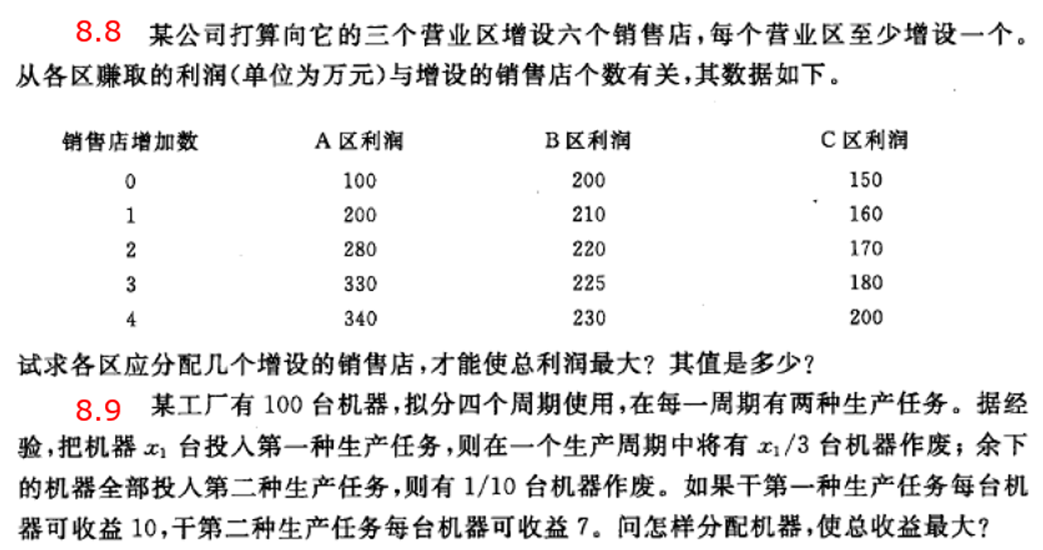
课后作业
P.304
8.8
8.9
8.12 若例8-7中毎时期的生产数量无限制，其余条件保持不变，试解之。

